Slide 1
基于部分共享的 高速缓存分配优化
姓名：黄子翚
学号：1401214258
导师：罗英伟教授
二〇一七年六月

Slide 2
大纲
研究问题
相关研究
CAPS解决方案
预测
决策
执行
实验评估

Slide 3
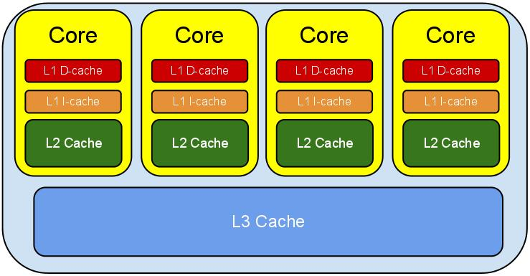
研究问题
随着越来越多的核被加入单个处理器中，存储的瓶颈问题日益突出，共享缓存的竞争会引起严重的性能下降
多级缓存典型架构
多个程序并发执行引起的Slowdown

Slide 4
大纲
研究问题
相关研究
CAPS解决方案
预测
决策
执行
实验评估
总结与展望

Slide 5
相关研究
近二十年来，学术界对该问题进行了广泛的讨论，研究者们发现通过硬件或软件的方式对共享缓存进行划分可以有效改善系统整体性能
硬件方法
需要硬件修改，多在模拟器上实现
代表：Way Partitioning
软件方法
不需要修改硬件，曾经可在真实系统上实现
代表：Page Coloring
问题：目前都无法直接应用在真实环境中

Slide 6
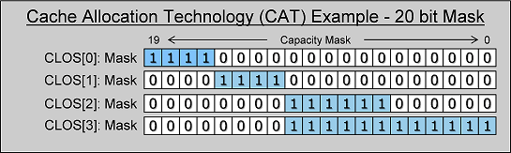
英特尔高速缓存分配技术（CAT）
首次商用处理器上实现了缓存分配技术
基于Way Partitioning技术，分配粒度较大
分配必须是连续的路
分配间允许重叠
可分配路数较少

Slide 7
研究动机
CAT技术的应用目前局限于QoS
目前还没有一个可以在真实系统上运行的普适性缓存优化框架
是否可以借助CAT技术实现一个这样的框架？关键：突破CAT技术本身的限制

Slide 8
大纲
研究问题
相关研究
CAPS解决方案
预测
决策
执行
实验评估
总结与展望

Slide 9
解决思路
通过部分共享细化分配粒度

Slide 10
CAPS的优势
基于部分共享的缓存优化框架CAPS（Cache Allocation with Partial Sharing）
基于CAT技术，可以在真实机器上直接运行
通过部分共享实现了较细粒度的分配
具有灵活性，可以适用于多种优化目标
具有可扩展性，在核数较多时仍然有效

Slide 11
CAPS架构
预测：根据程序缓存特性，预测在任意CAT分配下的性能情况
决策：根据优化目标，给出一个优化分配方案
执行：将分配方案应用到系统上

Slide 12
大纲
研究问题
相关研究
CAPS解决方案
预测
决策
执行
实验评估
总结与展望

Slide 13
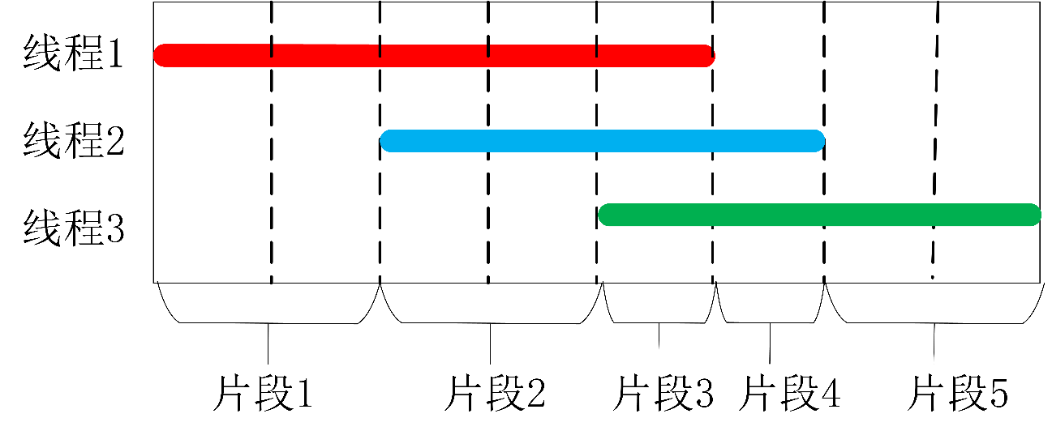
预测模块
功能：给定任意CAT分配方案，输出每个线程的缓存失效率和IPC
预处理：通过Pin离线采样程序的访存序列，并构造失效率曲线MRC
难点：弄清每个“部分共享”片段的竞争结果

Slide 14
解决预测问题的基本思路
竞争下，一个程序的缓存占用Occupancy与失效率Miss-rate的关系
Occupancy越大，Miss-rate越小
Miss-rate越小，Occupancy越小
稳定状态下的Occupancy和Miss-rate就是我们要求的实际值
如何找到这个稳定状态？

Slide 15
迭代算法
对每段平均分配各个程序的初始Occupancy
重复下述步骤，直到收敛（Occupancy变化小于阈值）
Occupancy → Miss-rate, IPC
Miss-rate, IPC → 每段的失效数 → Occupancy
输出最终的Miss-rate, IPC

Slide 16
Occupancy → Miss-rate, IPC
Occupancy → Miss-rate
根据预处理构造的缓存失效率曲线MRC，可以直接得到Miss-rate
Miss-rate → IPC

Slide 17
Miss-rate → Occupancy
计算总失效数
根据比例，计算每个完全重叠片段的失效数
对于每个片段，更新其下每个程序的Occupancy

Slide 18
大纲
研究问题
相关研究
CAPS解决方案
预测
决策
执行
实验评估
总结与展望

Slide 19
优化指标

Slide 20
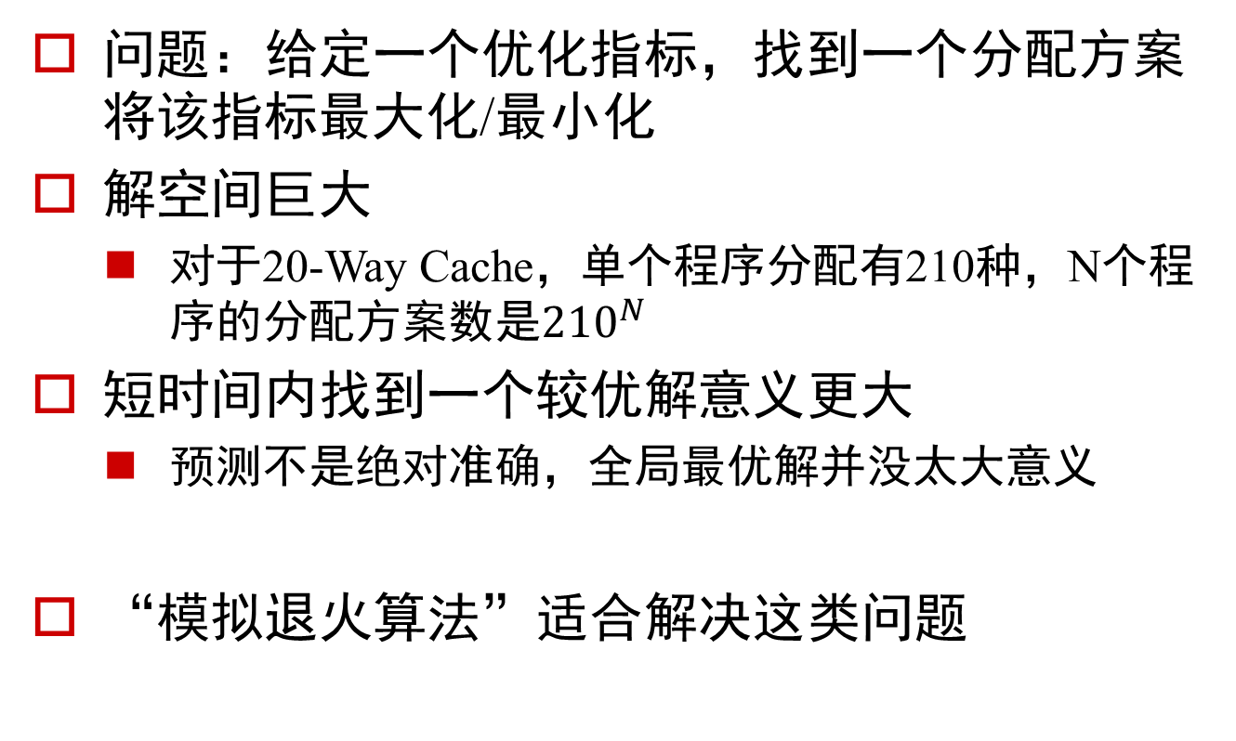
决策算法
问题：给定一个优化指标，找到一个分配方案将该指标最大化/最小化
解空间巨大
对于20-Way Cache，单个程序分配有210种，N个程序的分配方案数是${210}^{N}$
短时间内找到一个较优解意义更大
预测不是绝对准确，全局最优解并没太大意义
“模拟退火算法”适合解决这类问题

Slide 21
决策算法

Slide 22
大纲
研究问题
相关研究
CAPS解决方案
预测
决策
执行
实验评估
总结与展望

Slide 23
执行模块
利用英特尔开源工具Pqos来实施CAT分配方案
目前CAT技术只做到核这个级别，线程级的CAT需要操作系统支持，并且还在开发中
我们的实验是通过Docker将程序绑定到核，再在核上施加一个CAT分配方案

Slide 24
大纲
研究问题
相关研究
CAPS解决方案
预测
决策
执行
实验评估
总结与展望

Slide 25
实验环境
Xeon E5-2699 V4（20路，55MB LLC）
4到15个SPEC测试程序组成一个工作负载
实际运行采集数据，对比以下三种方案
CAPS部分重叠方案
无重叠分配方案
自由竞争方案

Slide 26
综合评估
平均情况下的五种指标在三种方案下的对比。CAPS的部分重叠方案都是最优的

Slide 27
不同核数对比
不同核数/线程数的对比。随着核数增多，CAPS的优势会更加明显

Slide 28
个案分析
一个10核工作负载，CAPS针对Throughput和Fair slowdown分别生成了两种部分重叠方案
污染型B类程序，限制缓存
敏感型A类程序，保证缓存使用

Slide 29
个案分析
两种方案的相似点
敏感型A类程序，两种CAPS方案给了它们更大的缓存空间
污染型B类程序，两种CAPS方案大大限制了它们的缓存占用

Slide 30
个案分析
两种方案的不同点
gcc是高IPC程序，
Throughput方案更青睐它
mcf是低IPC程序，
Fair slowdown方案更青睐它

Slide 31
个案分析
单个程序IPC对比，污染程序变化不大，敏感程序都有提升
Througput方案
Throughput=14.87
Fair slowdown=1.26
Fair slowdown方案
Throughput=13.95
Fair slowdown=1.21

Slide 32
大纲
研究问题
相关研究
CAPS解决方案
预测
决策
执行
实验评估
总结与展望

Slide 33
总结与展望
实现了一个纯软件的缓存优化框架CAPS
可以在真实机器上运行
可 以在较细粒度层面实现对缓存占用的控制和管理
具有策略灵活性，可以支持多种优化目标
具有良好的可扩展性，在核数较多的情况下也同样适用
目前离线生成一个优化方案大约需要20秒，未来希望拓展到在线场景中，可以实时调整分配方案

Slide 34
谢谢！

